Slide 1
МОАУ СОШ № 200 г.Белогорска
Урок русского языка
Тема
«Безударные
гласные в корне слова»
2 класс
Учитель начальных классов:
Олешко С.И., учитель первой
квалификационной категории

Slide 2
Наблюдать
Думать
Находить
Доказывать
Запоминать

Slide 3
Р
Ь
О
Н
Е
К
КОРЕНЬ

Slide 4
Прочитать слово.
Поставить ударение.
Подобрать однокоренные слова
Выделить корень.
Определить безударную гласную.
Подобрать проверочное слово.
Алгоритм

Slide 5
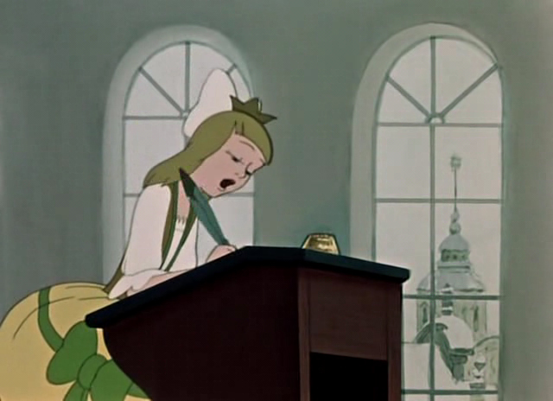
Травка зиленеет
Солнышко блестит
Ласточка с висною
В гости к нам литит

Slide 6
ПРОВЕРКА упр.177
Вода, водный, наводнение
Берегов, берег, береговой
Поля, поле, полевой
Сады, сад, садовый)
Мостов, мост, мостовая
Снесло, занес, несу

Slide 7
гр…за тр….ва
в…сна д…жди
цв..ты д…ревья

Slide 8
Учимся писать безударные гласные в корне
Модель правила
[а]
[и]
родственные
слова или форму
а о е и я

